Slide 1
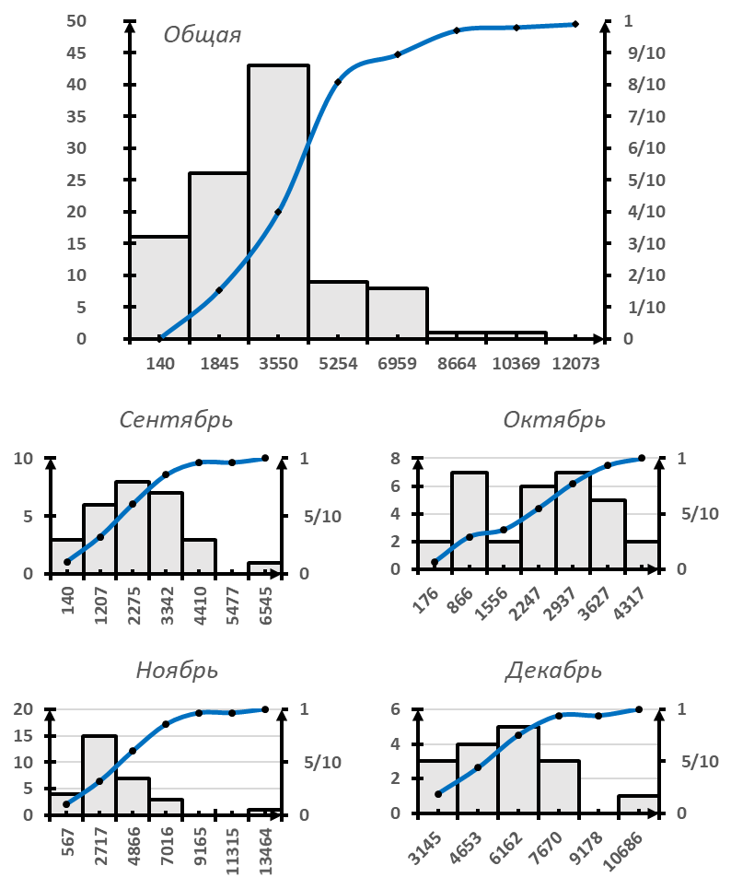

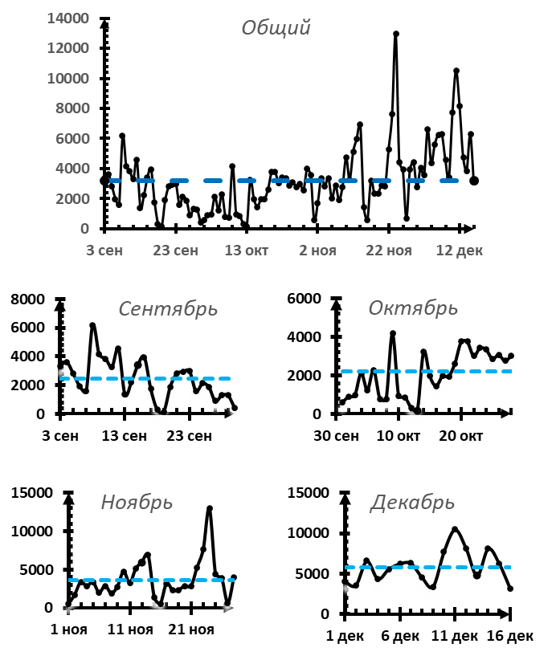
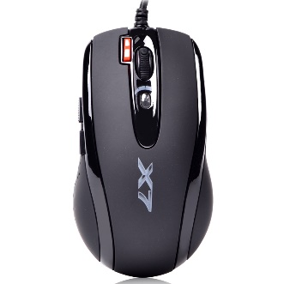
Фамилия | Солодилов
Имя | Владимир
Отчество | Владимирович
Институт | ИнЭТиП
Кафедра | ИБС
Группа | с1-ИБС-42
Тип устройства | Компьютерная мышь
Производитель | A4Tech
Модель | X710BK
Дата ввода в эксплуатацию | ~ июнь 2018г.
Страна-производитель | Китай
1
2
 | Общий | Сентябрь | Октябрь | Ноябрь | Декабрь
S² | 4580611,68 | 1977271,14 | 1450507,15 | 6087278,17 | 4253477,69
A | 1,55 | 0,51 | -0,11 | 1,998 | 0,66
E | 4,21 | 0,34 | -1,3 | 6,12 | 0,02

